Slide 1

Μάθημα 1
Γεια σας!
Μαζί θα μάθουμε ελληνικά!

Slide 2

Welcome to our Intermediate II class!
Tuesday 7:30-9:00pm
Eleanna Damigou
eleanna.damigou@greekschoolofglasgow.com

Slide 3

Στόχοι:
To discuss our goals of the year.
To revise through discussing/asking and answering questions.
To start Unit 1 and be introduced to new vocabulary about character etc.
Επιτυχία:
To feel confident using a few words to describe someone’s character.
To note down some new words and try to know them for next time.

Slide 4
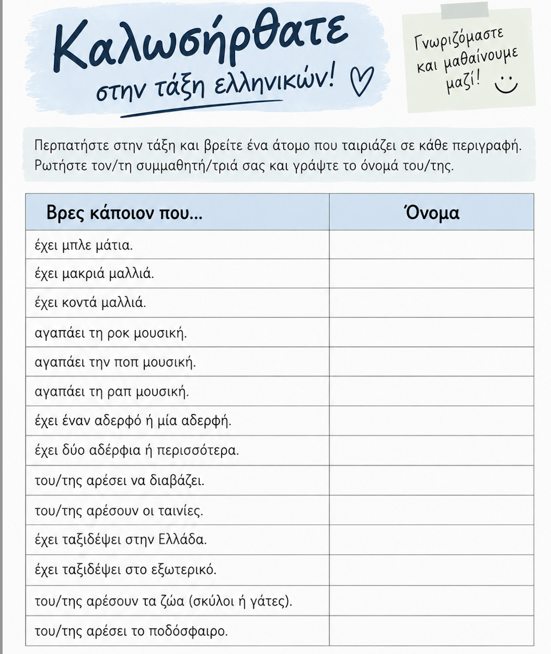

Slide 5

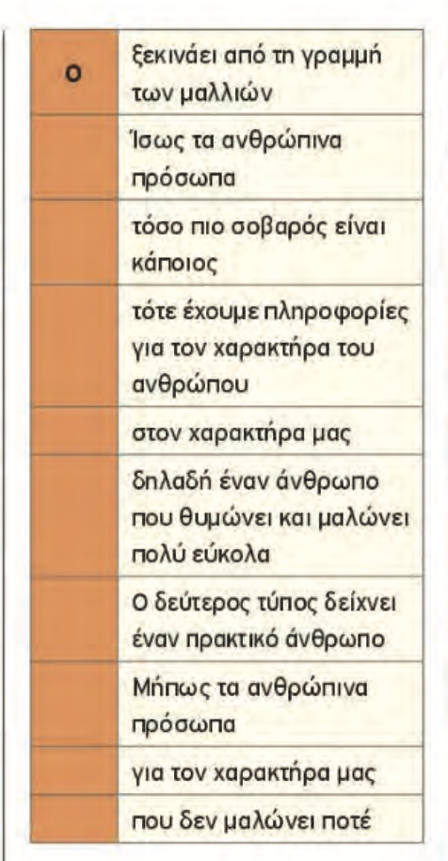

Slide 6
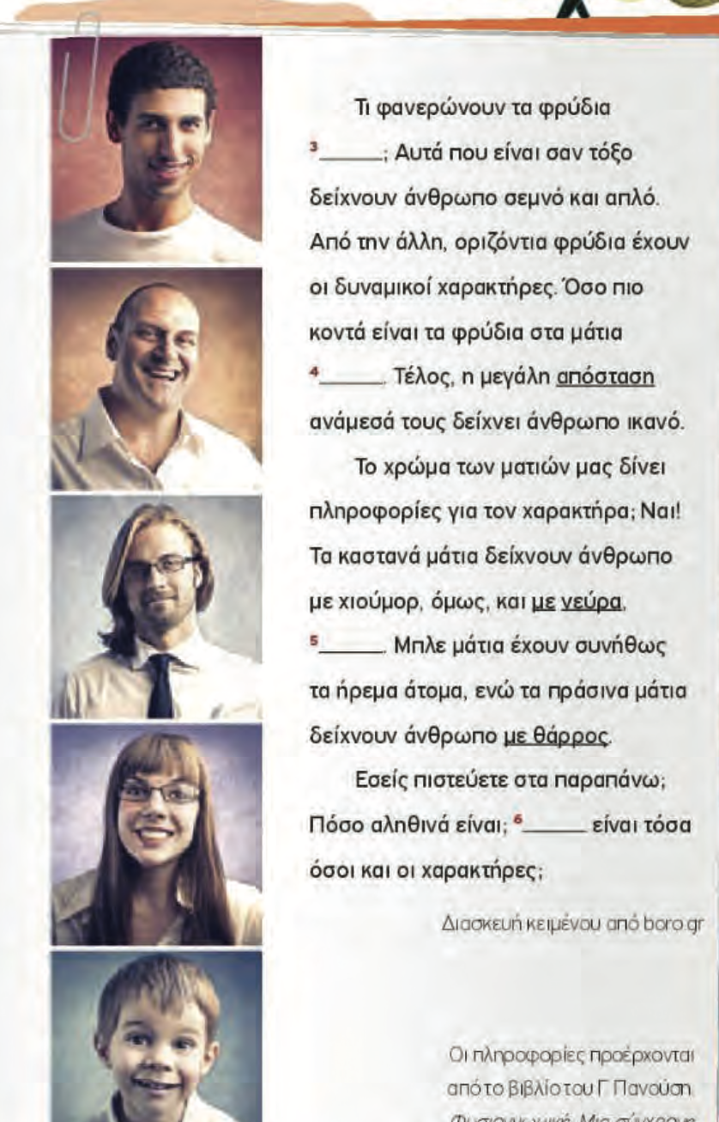

Slide 7

Homework
1. Complete the activities on the next slides.

Slide 8
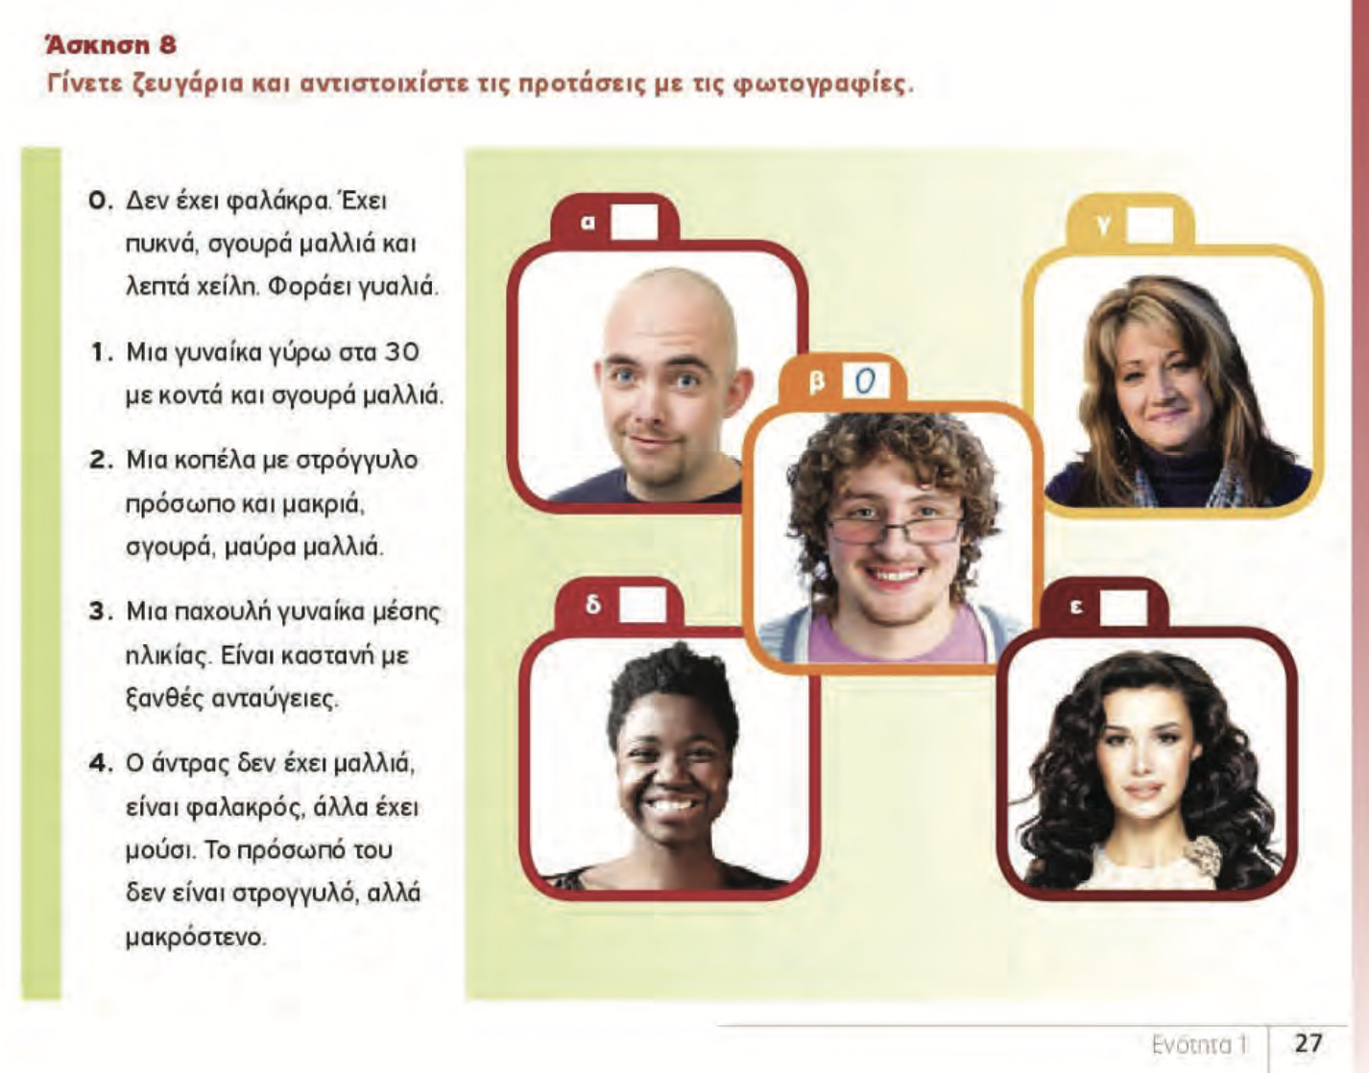
Σελίδα 27
Ταίριαξε περιγραφές με εικόνες/
Match descriptions with pictures

Slide 9
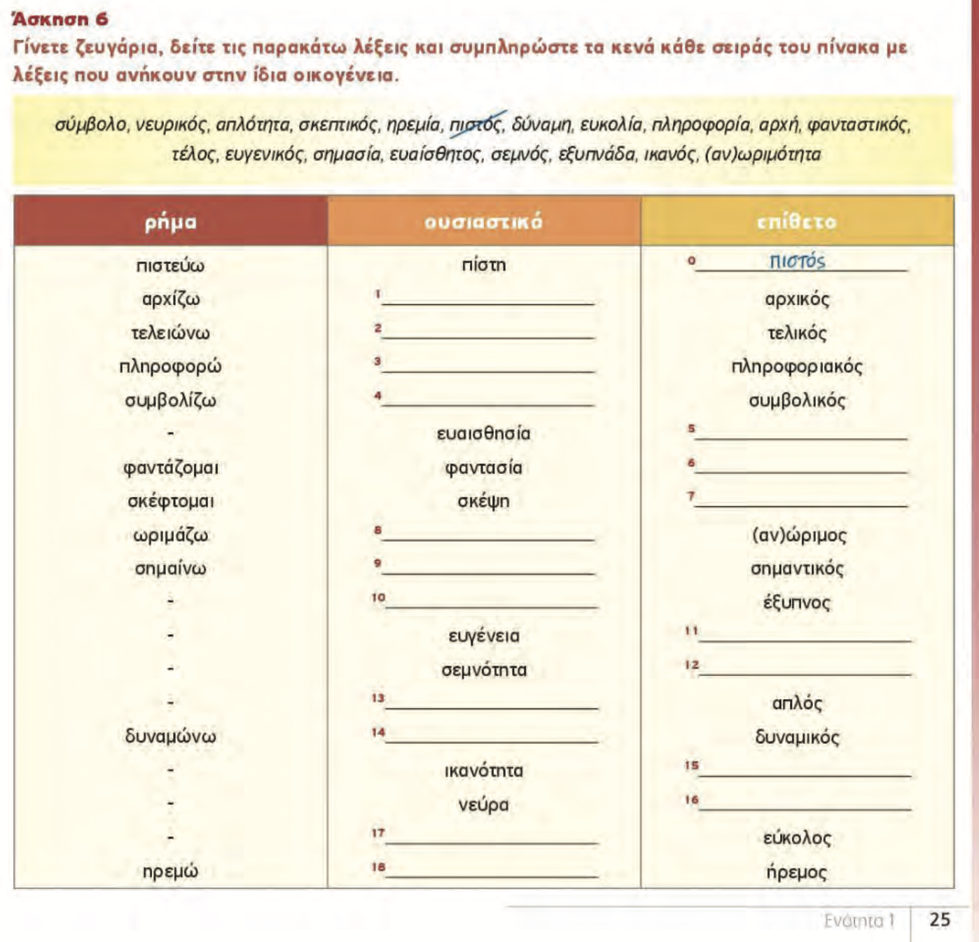
Σελίδα 25
Συμπλήρωσε τον πίνακα και μετά διάλεξε τουλάχιστον 5 λέξεις και φτιάξε προτάσεις.
Complete the table on page 25 and then pick at least 5 words and create sentences.

Slide 10
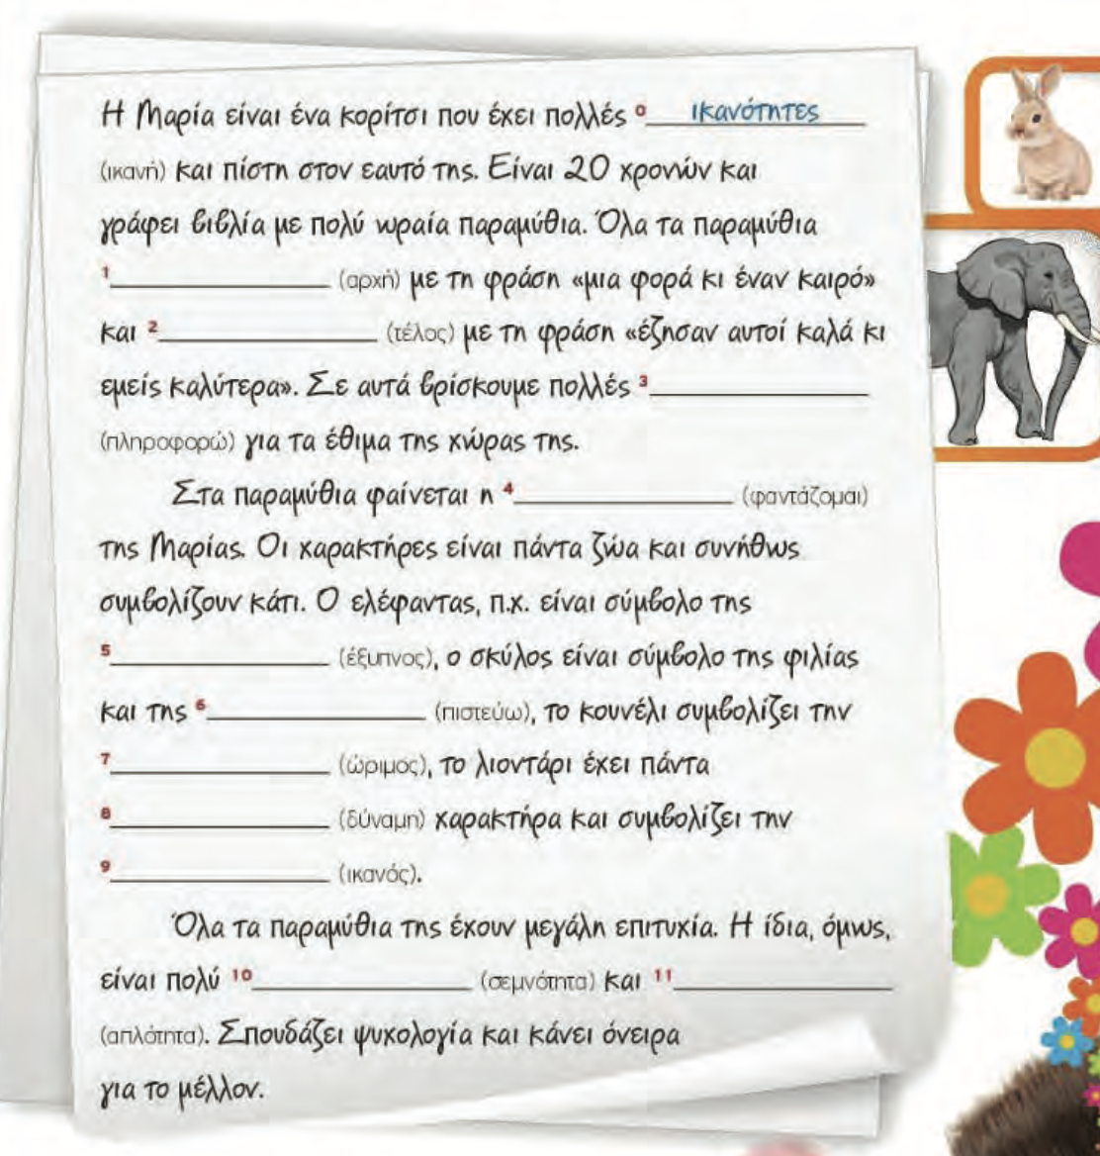
Σελίδα 26
Συμπλήρωσε με την κατάλληλη λέξη από τον παραπάνω πίνακα.
Complete the gaps using the right form of the words you found on the table above.

